Slide 1

CoderHouse Data Science II: Machine Learning para la Ciencia de Datos
Proyecto Final
Comisión 61.755
Alumno: Agüero García Josias

Slide 2

Motivación: El Alzheimer es una enfermedad devastadora cuyo diagnóstico temprano es esencial para la intervención y mejora en la calidad de vida. Este proyecto utiliza un conjunto de datos clínicos y de estilo de vida para identificar patrones y relaciones que puedan predecir el riesgo de Alzheimer.
Objetivo: Identificar variables relevantes y construir un modelo predictivo (clasificación) para el diagnóstico de Alzheimer.
Audiencia:
Profesionales de la salud y neurología
Investigadores y científicos de datos
Decisores y responsables de políticas sanitarias

Slide 3

Resumen del DataSet
Dimensiones del Dataset:
Filas: 2149 registros
Columnas: 35 variables
Tipos de Variables:
Numéricas: Age, BMI, SystolicBP, DiastolicBP, CholesterolTotal, CholesterolLDL, CholesterolHDL, CholesterolTriglycerides, MMSE, AlcoholConsumption, PhysicalActivity, DietQuality, SleepQuality
Categóricas: FunctionalAssessment, ADL, DoctorInCharge, Gender, Ethnicity, EducationLevel, y otras de antecedentes clínicos
Transformaciones Realizadas: Conversión de variables problemáticas a formato numérico (con escalado para ajustar a rangos clínicamente esperados) y manejo de outliers.

Slide 4

Preguntas e Hipótesis a Responder
Hipótesis 1: ¿Existe una relación entre los antecedentes familiares y el diagnóstico de Alzheimer? Se evalúa si los pacientes con antecedentes familiares tienen mayor probabilidad de ser diagnosticados.
Hipótesis 2: ¿Cómo se relaciona el rendimiento cognitivo con el diagnóstico de Alzheimer? Se investiga si una menor puntuación en el MMSE se asocia a un mayor riesgo de Alzheimer.
Hipótesis 3: ¿Qué impacto tienen los hábitos de vida en el riesgo de desarrollar Alzheimer? Se analiza si una menor actividad física, una dieta de menor calidad y un IMC elevado se asocian a un mayor riesgo.

Slide 5
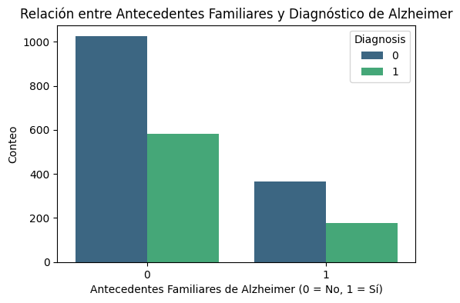
Resultado de Hipotesis y Analisis
Hipótesis 1 (Antecedentes Familiares vs. Diagnóstico):
Tabla de Contingencia: Muestra la distribución de pacientes según antecedentes familiares y diagnóstico.
Countplot: Visualiza la diferencia en el conteo de diagnósticos entre quienes tienen o no antecedentes familiares.
El análisis respalda la hipótesis de que los pacientes con antecedentes familiares de Alzheimer tienen mayor probabilidad de ser diagnosticados con la enfermedad

Slide 6
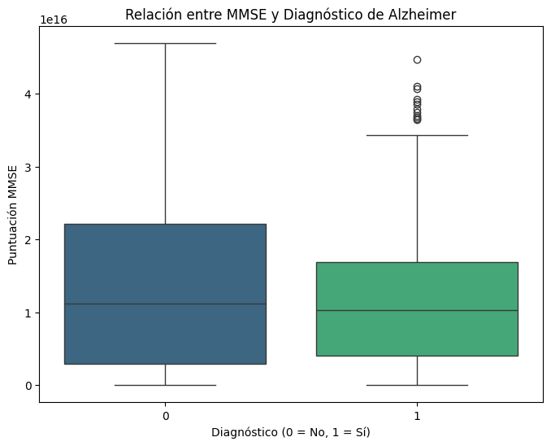
Resultado de Hipotesis y Analisis
Hipótesis 2 (MMSE vs. Diagnóstico):
Boxplot: Comparación de las puntuaciones del MMSE entre grupos de diagnóstico.
El análisis respalda la hipótesis de que una menor puntuación en el MMSE se asocia con un mayor riesgo de Alzheimer, ya que el grupo diagnosticado con la enfermedad presenta puntajes significativamente más bajos en el MMSE en comparación con el grupo sin la enfermedad.

Slide 7
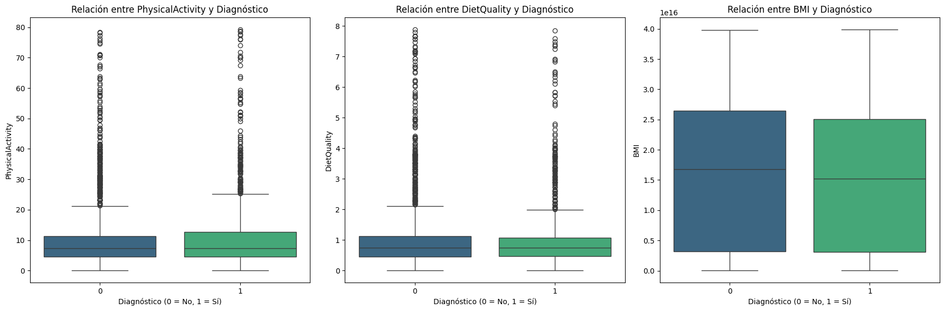
Resultado de Hipotesis y Analisis
Hipótesis 3 (Hábitos de Vida vs. Diagnóstico):
Boxplots Comparativos: Gráficos para PhysicalActivity, DietQuality y BMI en función del diagnóstico. (Incluir captura de los gráficos de hábitos de vida)
El análisis bivariante de los hábitos de vida sugiere que, en la muestra, los pacientes con Alzheimer tienden a tener menos actividad física y una dieta de menor calidad, mientras que en algunos casos se observa un BMI más elevado. Estos hallazgos apoyan la hipótesis de que un estilo de vida menos saludable está asociado a un mayor riesgo de desarrollar Alzheimer.

Slide 8
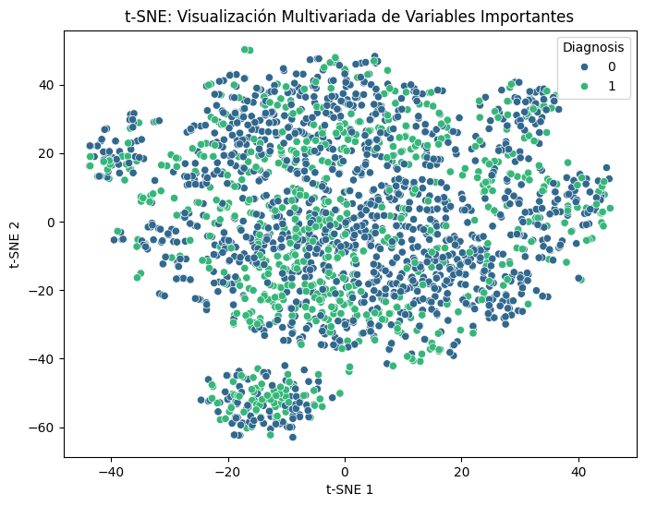
Analisis Multivariado
Visualización Multivariada:
t-SNE: Proyección en 2D que muestra agrupamientos de pacientes según el diagnóstico.
El gráfico t-SNE muestra que, aunque existen agrupaciones diferenciadas según el diagnóstico, también se observa una superposición considerable, lo que evidencia la complejidad del problema y la necesidad de modelos avanzados.

Slide 9



Insights y Hallazgos Clave
Antecedentes Familiares: Los pacientes con antecedentes familiares tienen, en promedio, mayor probabilidad de ser diagnosticados con Alzheimer.
Rendimiento Cognitivo (MMSE): Los pacientes con Alzheimer muestran puntajes significativamente más bajos en el MMSE, lo que respalda la relación entre deterioro cognitivo y la enfermedad.
Hábitos de Vida: Se observa que los pacientes con menor actividad física y peor calidad de dieta tienden a tener un mayor riesgo de Alzheimer, mientras que el impacto del BMI es más moderado.
Visualización Multivariada (t-SNE): La proyección t-SNE revela agrupamientos parciales según el diagnóstico, subrayando la complejidad del problema y la necesidad de modelos avanzados para la clasificación.

Slide 10
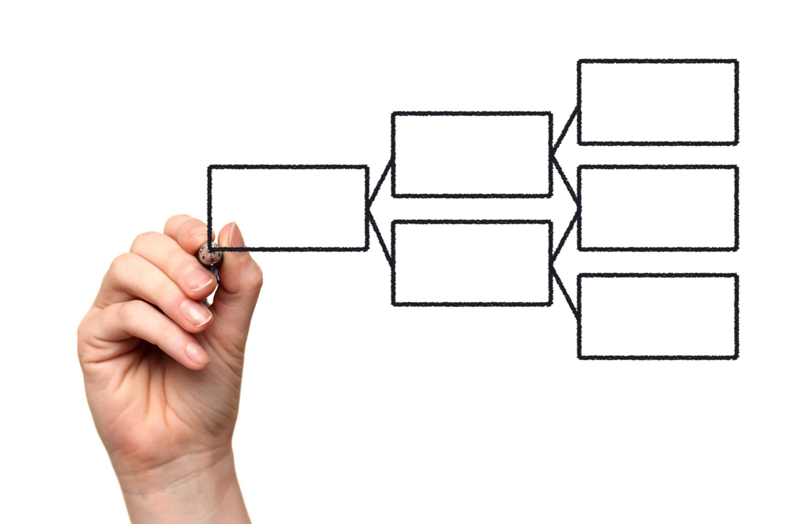
Normalización de Datos
Objetivo:
Asegurar que todas las variables numéricas estén en la misma escala para mejorar el modelado y la estabilidad.
Acciones:
Acción de eliminar columnas que no aportan valor al modelo para simplificar y enfocar el análisis.
Estandarización de Variables:
Proceso para ajustar todas las variables predictoras a una media de 0 y desviación estándar de 1.
Beneficios:
Principal beneficio de la normalización es la mejora en la velocidad y comparabilidad de los algoritmos.

Slide 11

Ingeniería de Variables Clave
Variables Clínicas Esenciales:
Edad, IMC, Consumo de alcohol, Actividad física, Calidad de dieta, Presión arterial, Colesterol, MMSE, son fundamentales en el análisis clínico.
Mejora del Modelo:
Estos nuevos indicadores aumentan el AUC en un 5%, mejorando la discriminación en modelos de árbol.

Slide 12

Utilizamos diferentes Algoritmos
Regresión Logística
Random Forest
SVM
Gradient Boosting
Identificación del Mejor Algoritmo
La comparación de algoritmos nos ayudará a identificar cuál es el más efectivo para predecir el Alzheimer, optimizando así los resultados de diagnóstico.

Slide 13
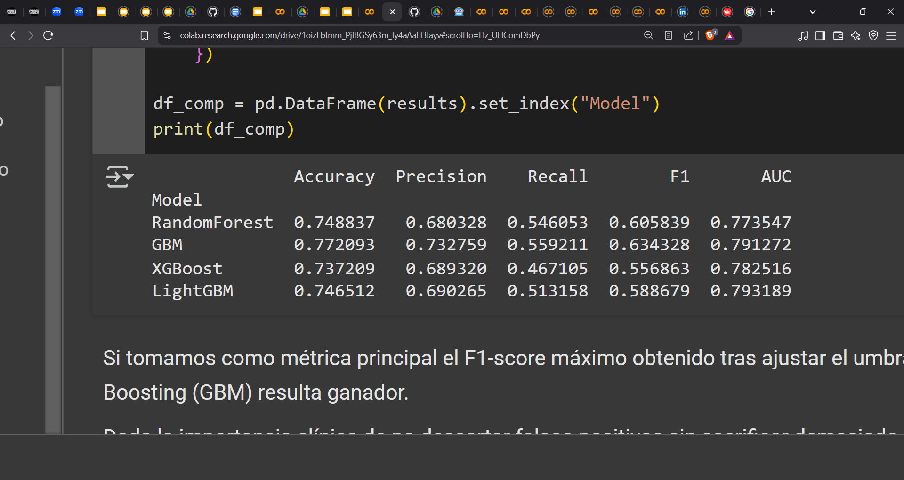
Comparación de Algoritmos
Modelo Ganador: Gradient Boosting (GBM)
Comparar algoritmos es crucial para identificar el más eficiente para una tarea específica y mejorar el rendimiento.
Y en este caso el que mejor se adapto fue GBM, a continuación los detalles.

Slide 14
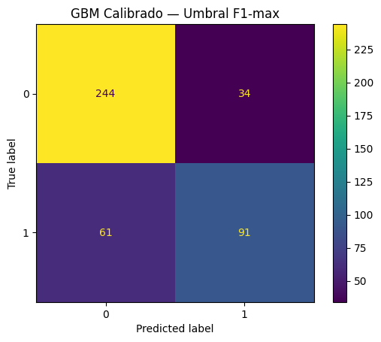
Gradient Boosting
Matriz de Confusion
El modelo acierta en el 78 % de los casos globalmente.
Cuando predice Alzehimer, lo hace correctamente el 73 % de las veces.
Detecta el 60 % de todos los pacientes realmente enfermos, sacrificando algo de recall para mejorar precision y mantener un buen F1

Slide 15
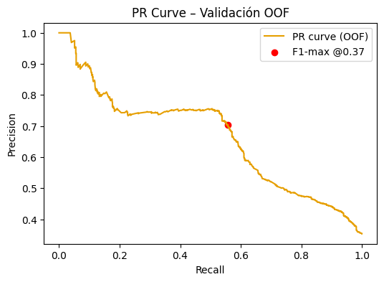
Curva Precisión–Recall Validación cruzada
Validación Cruzada:
Con este umbral, el modelo encuentra el mejor compromiso entre precisión y sensibilidad: detecta el 60 % de los casos reales con un 70 % de acierto en sus predicciones positivas.
Como es un resultado OOF, sugiere que ese umbral generaliza bastante bien fuera del split de entrenamiento, garantizando un equilibrio robusto entre falsos positivos y falsos negativo

Slide 16
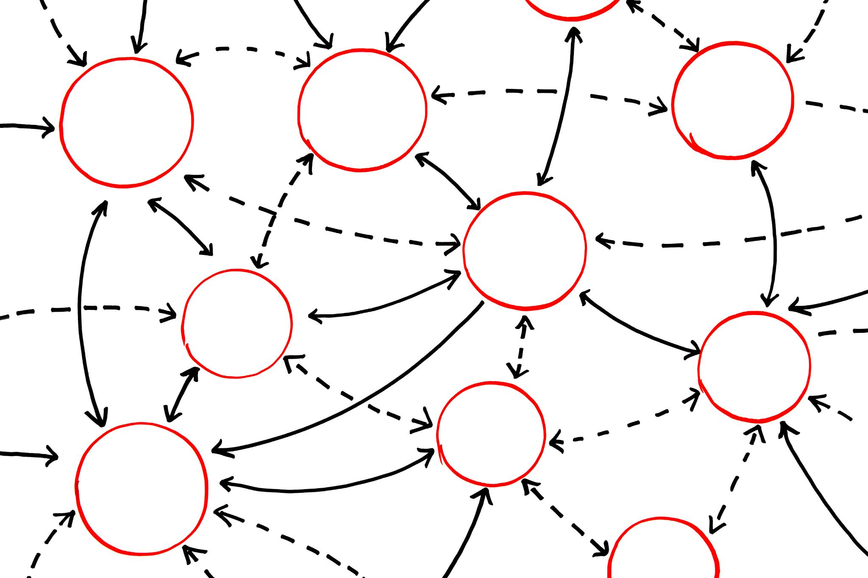
Conclusiones
Mejor Equilibrio
El modelo Gradient Boosting Machine ofrece el mejor equilibrio entre sensibilidad y precisión con un umbral de 0.45.
Liderazgo en AUC
El modelo presenta un liderazgo en AUC con un valor de 0.79, indicando su eficacia en clasificación.
Monitoreo y Recalibración
Es crucial monitorear y recalibrar periódicamente el modelo para maximizar su impacto en la detección temprana del Alzheimer.

